Slide 1
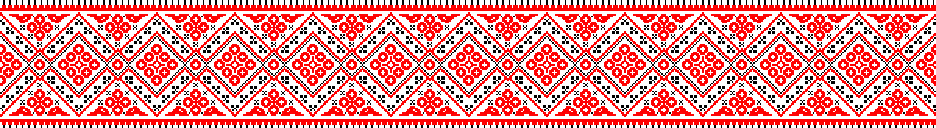
Самообразование по теме: «НАРОДНАЯ КУЛЬТУРА И ТРАДИЦИИ» Воспитатель : Савельева И.Л. МАДОУ «Детский сад № 87» г. Великий Новгород 2017 г

Slide 2
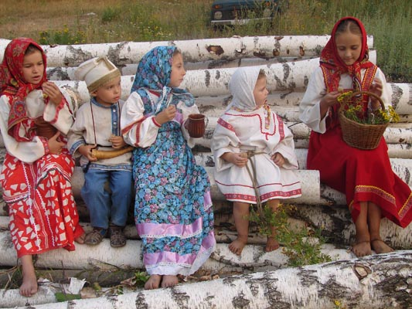
Никто не может стать сыном своего народа , если он не проникнется теми основными чувствами, какими живет народная душа.
В.В. Зеньковский

Slide 3
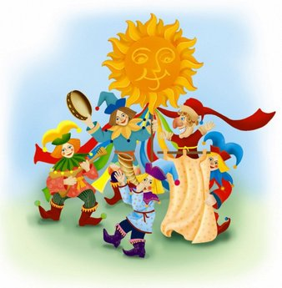
Цель:
Сформировать интерес к познанию истории и культуры наших предков у детей дошкольного возраста.

Slide 4
Задачи:
Познакомить с элементами материальной культуры, включая в себя знакомство с жилищем, предметами быта, орудиями труда, одеждой, национальными блюдами.
Прививать интерес к культуре русского народа через знакомство с обычаями, обрядами, праздниками, традициями, народным творчеством, искусством.
Способствовать общему развитию ребенка, прививая ему любовь к Родине.
Развивать творческие и познавательные способности детей с учетом их возрастных и психологических особенностей

Slide 5
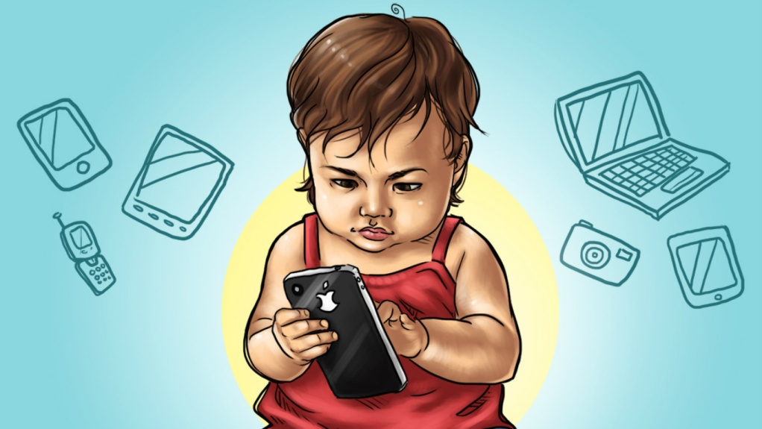
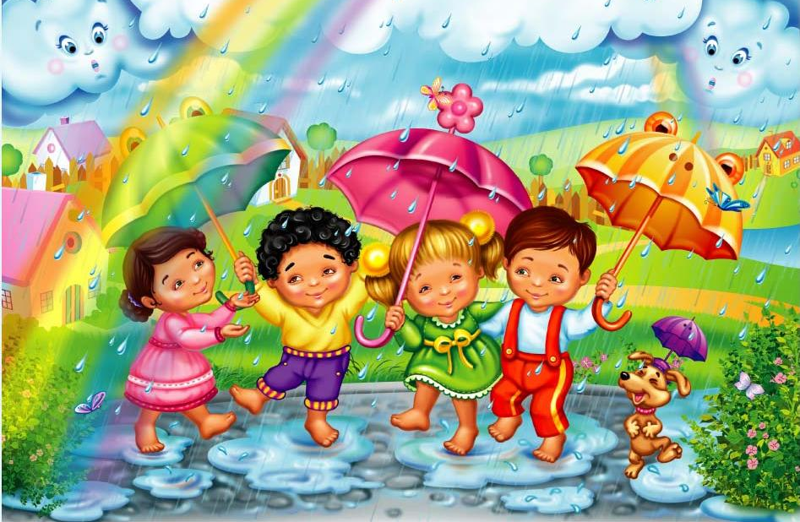
Актуальность
Современное российское общество остро переживает кризис духовно – нравственных идеалов.
Сейчас материальные ценности доминируют над духовными, поэтому у детей искажены представления о доброте, милосердии, великодушии, справедливости, гражданственности и патриотизме.

Slide 6
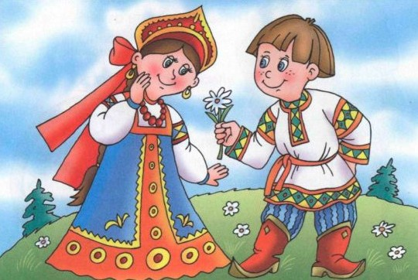
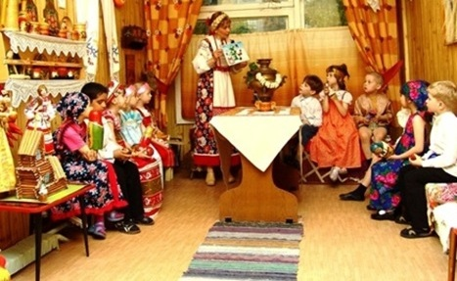
Без знания своих корней, традиций своего народа, нельзя воспитать полноценного человека.
Notes:
Знакомство с традициями, обычаями русского народа, помогает воспитывать любовь к истории, культуре русского народа, помогает сохранить прошлое. Поэтому познание детьми народной культуры, русского народного творчества, народного фольклора, положительно влияет на эстетическое развитие детей, раскрывает творческие способности каждого ребёнка, формирует общую духовную культуру.

Slide 7
Новизна
Тема самообразования ориентирована на Федеральный государственный образовательный стандарт Дошкольного образования в соответствии с содержанием психолого-педагогической работы по освоению детьми образовательных областей

Slide 8
Срок реализации – 2 года (сентябрь 2017 г. – май 2018 г.)
Вид проекта - практико-ориентированный (прикладной). Проект ориентирован на духовно-нравственное и эстетическое развитие участников образовательного процесса.

Slide 9
Формы работы:
Посещение Центра народного творчества
Познавательные беседы
Участие в народных праздниках(Масленица , Сороки, Рождество)
Оформление в группе мини – музея и выставок
Творческая продуктивная и игровая деятельность детей

Slide 10
Предполагаемые результаты
Старшая группа
1. Иметь представления:
О русской избе, особенностях её строительства, внешнем и внутреннем убранстве
Устном народном творчестве – заклички , колядки, небылицы, считалки
Истории возникновения предметов быта: ложка, зеркало, часы – и их предшественников
Народной игрушке (кукле – закрутке, матрешке); игрушке из глины (каргопольской , филимоновской , дымковской);
2. Знать и объяснять значение слов: ремесло, рукоделие, промыслы; значение народных праздников и гуляний: ярмарка, Масленица, Рождество, Капустница.

Slide 11
Предполагаемые результаты
Подготовительная группа
1. Иметь представления:
О русской печке, её назначении, приспособлениях: ухват, кочерга, деревянная лопата, помело;
Виды женского рукоделия, мужских ремесел, народных промыслов;
Народных праздниках: Масленица, Рождество, Пасха, и их традициях;
Истории возникновения денег, половиков,посуды, лампочки и их предшественников.
Истории возникновения книги, азбуки и её предшественниках
2. Понимать и объяснять значение слов: музей, экспонаты, выставка, экскурсовод.

Slide 12
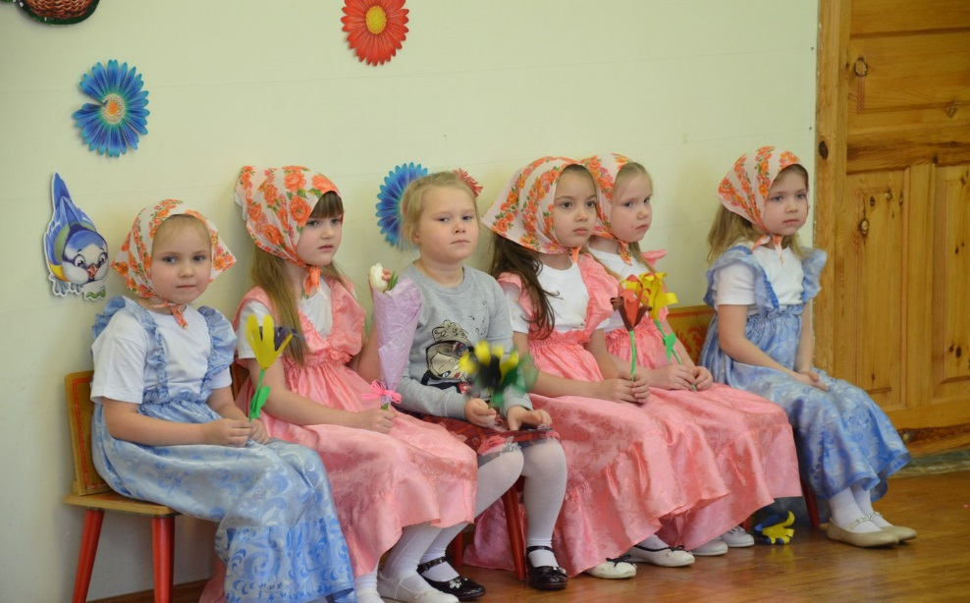
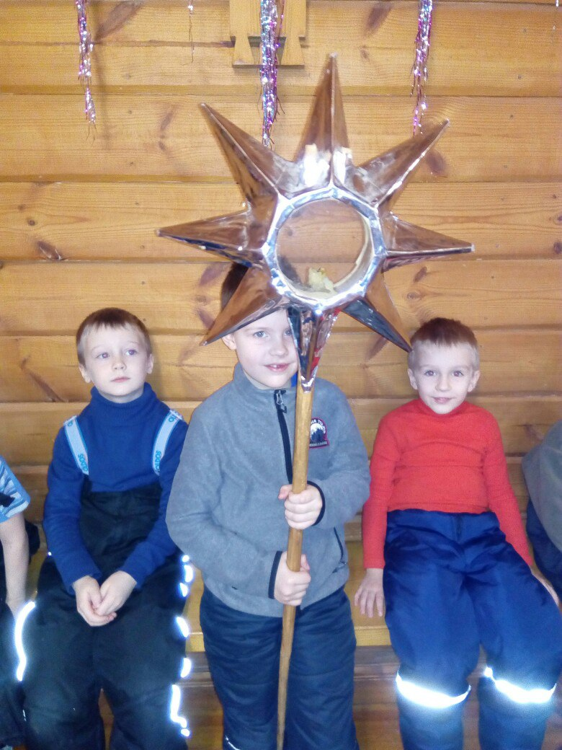
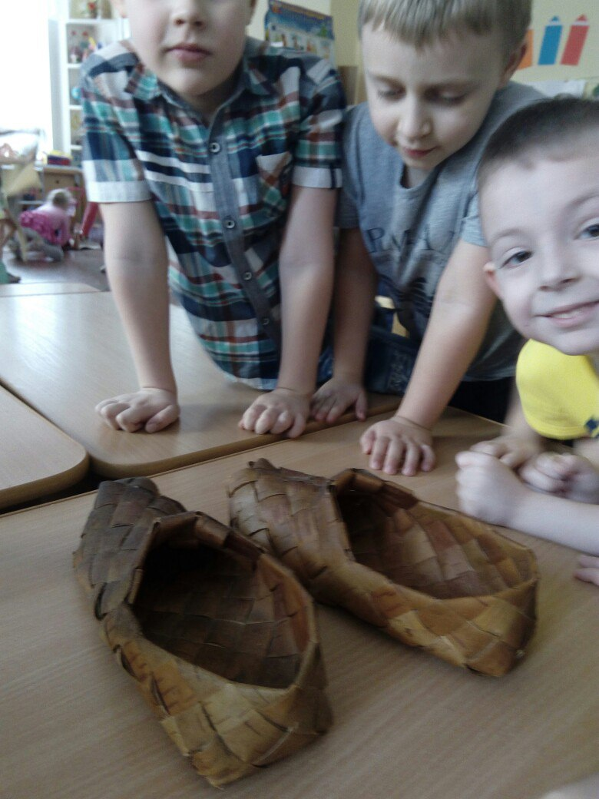
Фотогалерея

Slide 13
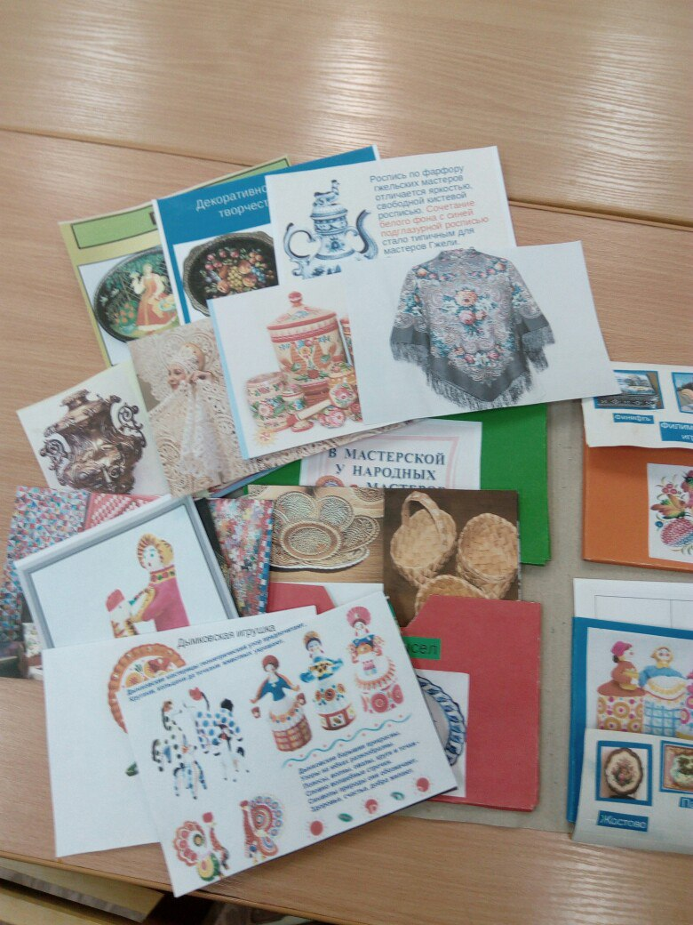
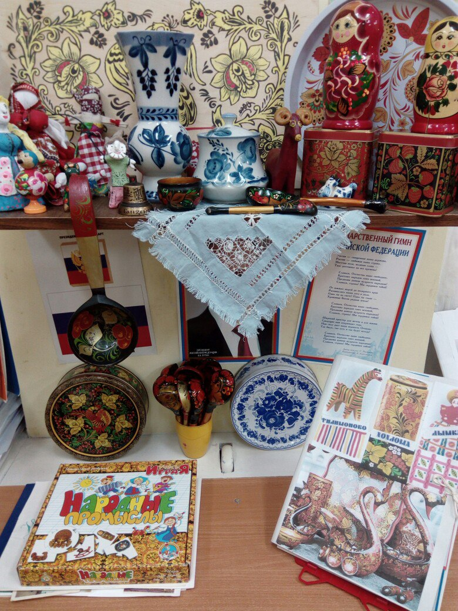

Slide 14
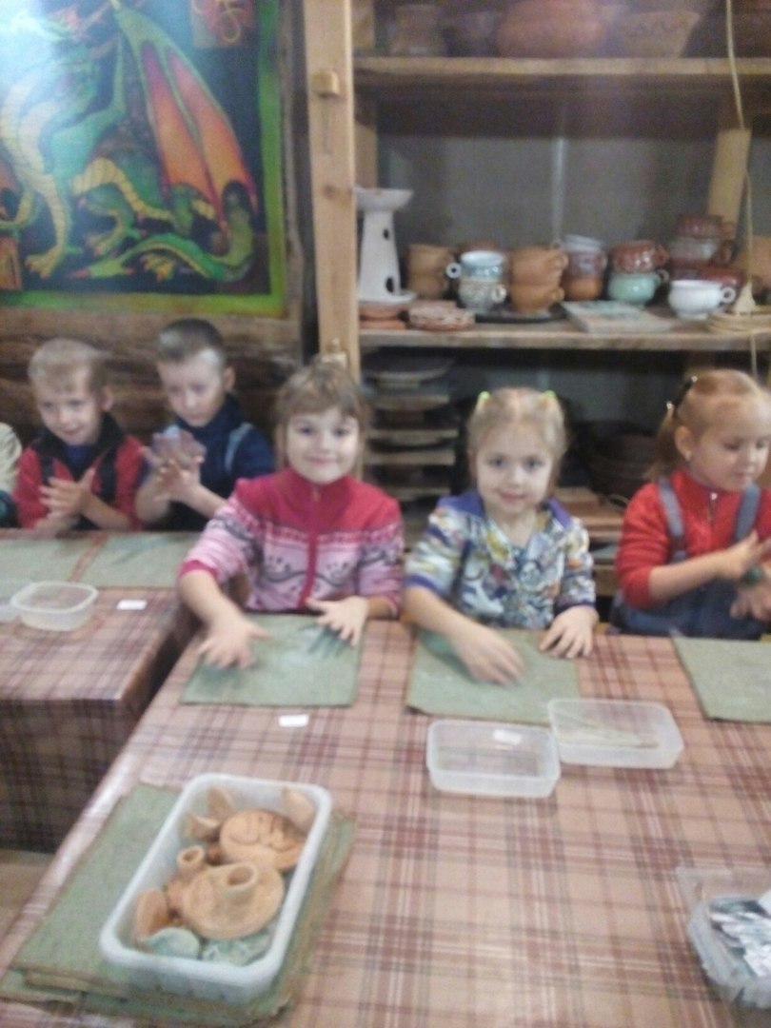
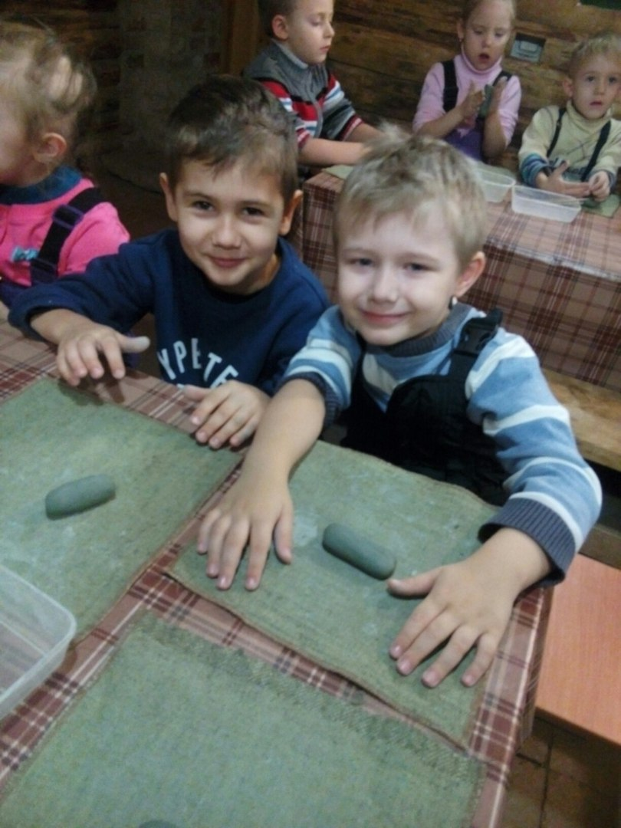
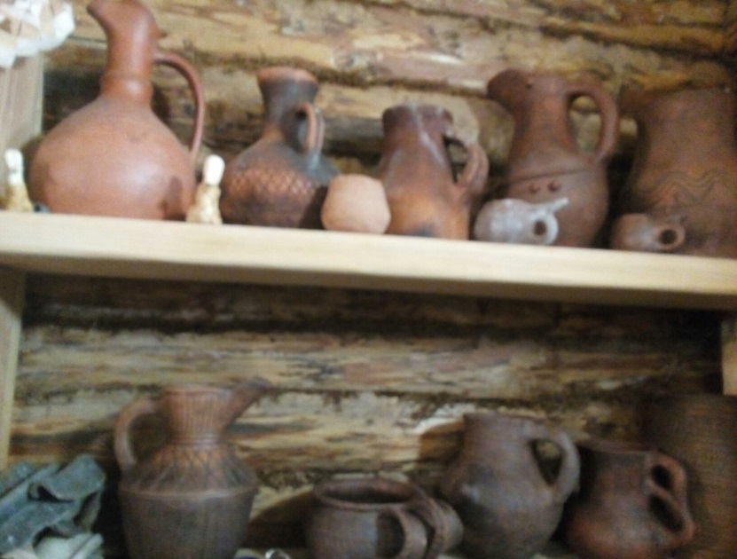
Изготовление свистулек

Slide 15
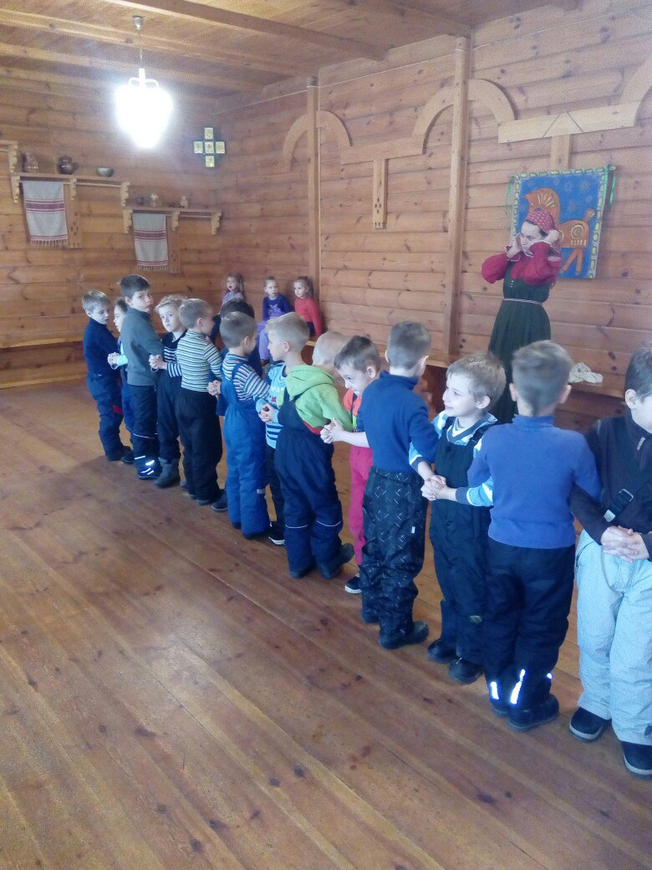
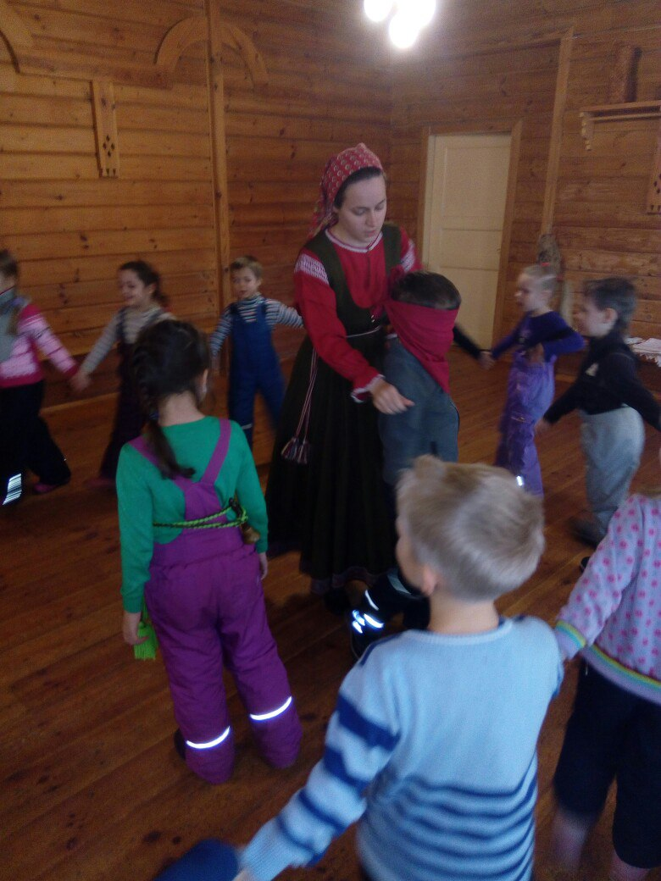
Подвижные игры

Slide 16
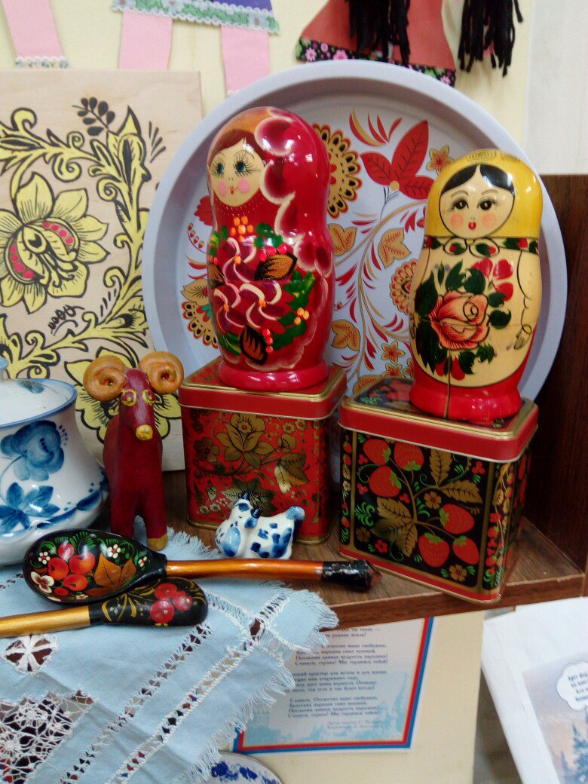
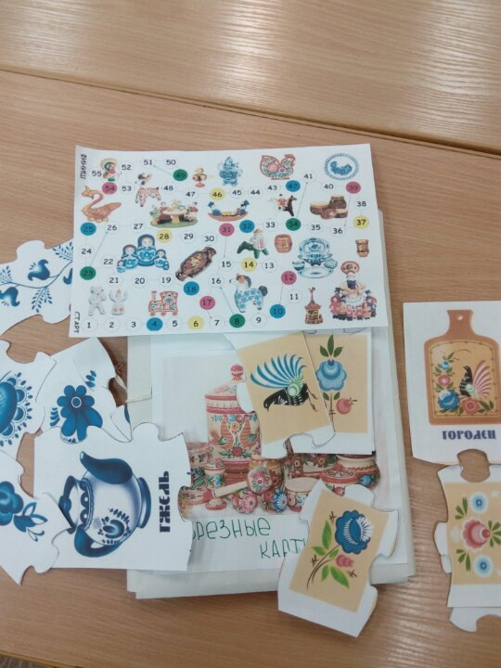
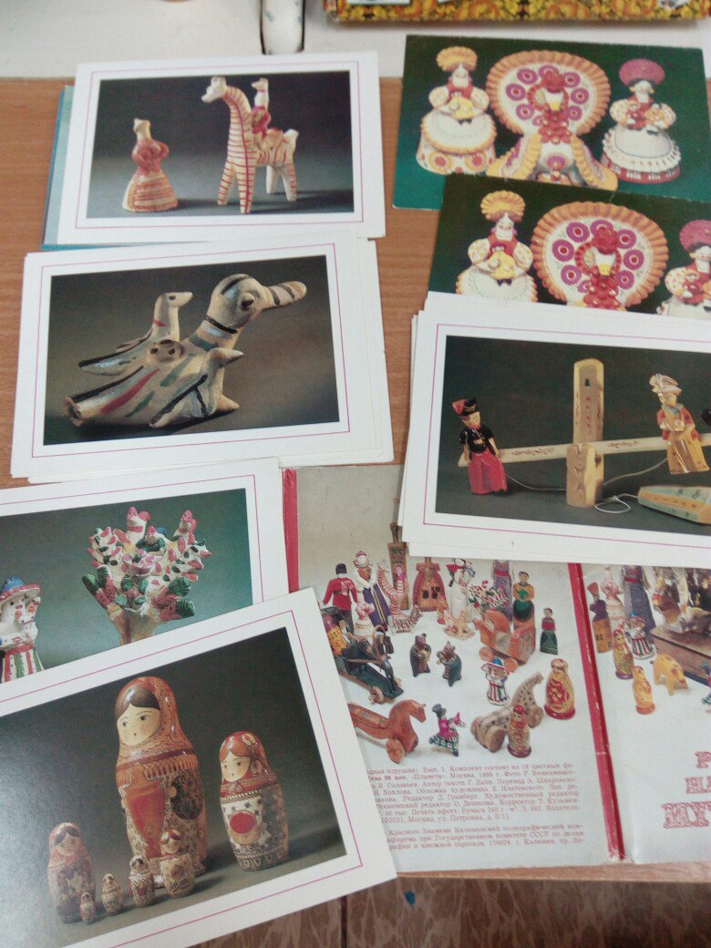
Знакомство с народными промыслами России

Slide 17








Информационное обеспечение

Slide 18
Работа продолжается! Спасибо за внимание!

